Slide 1


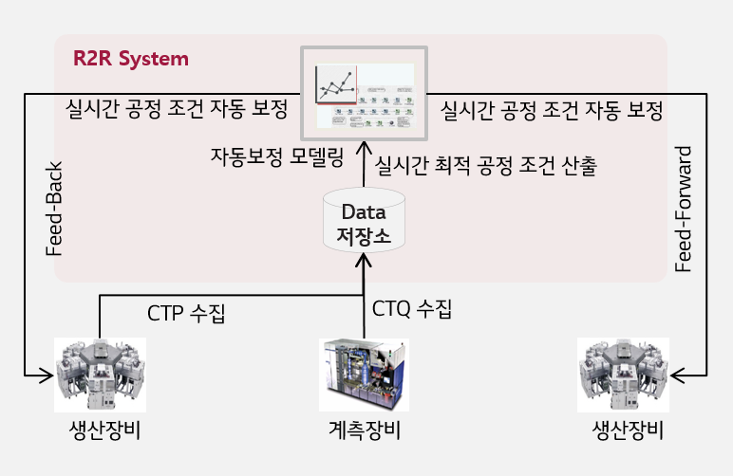



2-5) Factova R2R - “실시간으로 최적 공정 조건 값으로 생산하기”
Q1. Why R2R인가요?
Q2. R2R이 무엇인가요?
Q3. R2R을 쓰면 무엇이 좋아지나요?
D사 수동보정 현황
강화된
보정 Limit
R2R
자동 보정
R2R
자동 보정
보정 Sheet
Real CTQ
Short
Lead time
SPC Limit
: 미계측 Glass
Operator
R2R Control Limit
: 실계측값(샘플링)
: 보정 값
공정조건
Target
생산 장비
계측 장비
1
샘플링 측정 Run에 대한 실시간 자동 보정으로
공정 산포 향상 (Ppk 16%, Cpk 24% 향상)
이상감지
수동 보정
샘플링 측정 Run에 대한
수동/지연 보정
2
공정능력 증가, Rework율 감소
No Touch Operation 개선(배터리A사 2.88억/년)
SPC Limit
Long Lead Time
R2R(Run to Run)은 CTQ 및 CTP Data를 이용하여 공정 조건(Input Parameter)을 자동 보정하는 시스템.
To-be 공정 조건(레시피,설비Para)을 자동 계산하여 설비 혹은 레시피에 반영하는 과정을 자동화한 Human Error 최소화 솔루션
공정 조건을 실시간 자동 보정하고 최적의 공정 상태 유지를 가능하게 해주는 제조 무인 자동화 시스템
Target
“X인자 동시 보정을 가능하게 만들어서 보정속도와 정확도를 많이 개선할 수 있었어요.”
“Coater기준 자동보정 활용율을 95%까지 끌어올려 자사의 Coater 담당 인원이 다른 공정 자동 보정 업무도 병행할 수 있었어요.”
공정조건 보정된 제품
“LCD 패널 하나하나마다 수동으로 조정해야 하니
시간도 엄청 걸리고, 불량률은 왜 이렇게 높은 건지… ”
“OLED도 마찬가지야. 이렇게 가다간 경쟁사에 밀릴거야.
수율을 높이고 싶은데, 수동보정으론 한계가 있어. ”
“어제도 Daily 보정할 때 숫자를 잘 못 입력해서
품질 사고가 발생 했어. 손해액이 무려 8억 이라고 해.”
“지난번 미팅 때 고객사에서 생산 단계에 R2R을 적용하지 않으면, 절대 우리 제품을 구매하지 않겠다고 언급 했어”
배터리 A사
자동보정 담당자
자동보정
대상선정
R2R Modeling
Data Filtering
기준 설정
보정 여부
Validation
실시간
공정 보정
CTQ. 선정
자동보정
모델링
“생산 라인의 효율성이 엄청나게 향상되었습니다. 제품의 품질이 일정하게 유지되어 고객들의 만족도가 높아졌어요.”
I
Rule Based R2R → 계산식을 활용한 자동 보정, 단일 제어
Grade
(성숙도)
II
가상 R2R → 가상계측 데이터를 활용한 자동 보정, 단일 제어
디스플레이 B사
DX 담당자
III
R2ROps → AI모델을 활용한 자동 보정, 복합제어
복합제어란? 서로 영향도가 존재하는 복수의 X인자를 동시에 보정하는 방식
설비/공정 조건 자동 보정을 통한 일관된 품질 유지
제품/모델 별 설비/공정 조건 자동 보정
작업자 실수로 인한 수작업 기인 품질 불량 최소화
시스템에 의한 자동 보정으로 공정 관리 업무 효율화
실시간으로 공정 상태의 변동을 감지하여 신속한 자동보정 조치

Slide 2
2-5) Factova R2R - “실시간으로 최적 공정 조건 값으로 생산하기” - 유첨
유첨. R2R 추진 방법론
선결조건 :
생산/계측 값인 CTQ/CTP Data가 실시간 수집 가능 해야 하고, 설비로 보정값을 적용 할 수 있는 I/F 가능 해야 함
구분 | 타당성 검토 | 대상 확정 | Data 정비 | R2R 모델링
Engineer
R2R Modeling Group
PI / CNS
사고사례 수집
(사고 비용)
보정 대상
설비, 계측 설비
보정식(DOE) 확정
오류항목 수정
모델 호기 전개
ROI 검토
자동 보정 시
제약 조건 파악
CTQ/CTP Data 확보 및Cleansing
계측 Data 처리 로직 정의
보정값 체크 로직 정의
지표정의
모델운영
구축 비용 검토
DC Set Up
보정값 산출 Flow 설계
모델 개발
모델 시뮬레이션
지표 UI 개발
아키텍처 검토
CTQ/CTP Data 수집
Solution
Set Up
컨트롤 화면 개발
운영전환
시스템 관리

Slide 3



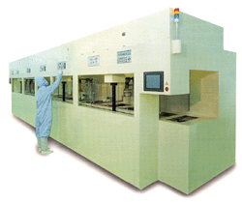
2-5) Factova R2R - “실시간으로 최적 공정 조건 값으로 생산하기” - 유첨
유첨. R2R 지표
Data의 형태 |  | Data의 전송/생성 Flow |  | 유관 지표 | 지표 수식
보정값 생성/전송 (FeedBack/FeedForward)
실처리 수집 및 E3 전달
실처리(EAPD) 생성/전송
설비 데이터
SMS
R2R솔루션(E3)
장비 Update 건수
GMES
보정 정보 및 이력 조회
장비 Update율
➔
보정값 다운로드 건수
시스템Interface
(보정 정보 및 이력 송신)
Mail
R2R기준정보
엔지니어
Spec Out 율
➔
Spec Out된 건수
계측 건수
다운로드 율
➔
보정값 다운로드 건수
보정값 산출 건수
➔
보정값 산출 건수
운영
지표
Data Collector
(Adaptor)
보정값 산출율
계측 건수
Storage
R2R ON 일수
레시피 자동 보정율
➔
생산 일수
EAPD 실처리 Message
양산 실처리 수집 건수
➔
양산 실처리 업로드율
전체 실처리 수집 건수
ECS, …
ECS, …
Stream Function(SECS통신)
Stream Function(SECS통신)
R2R 적용율
➔
R2R 등록 설비수
시스템
지표
전체 설비 수
생산설비
계측설비
* FeedBack : 후행공정으로 선행공정을 보정하는 행위 * EAPD(Event base Actual Processing Data) : 설비에서 실제 처리된 데이터를 뜻함
* FeedForward : 선행공정으로 후행공정을 보정하는 행위 * 보정/보정값 : 설비에서 진행한 특정 파라메터의 값을 조정하는 행위/조정할 값

